Slide 1
Konkurs fotograficzny
Zwiastuny wiosny

Slide 2
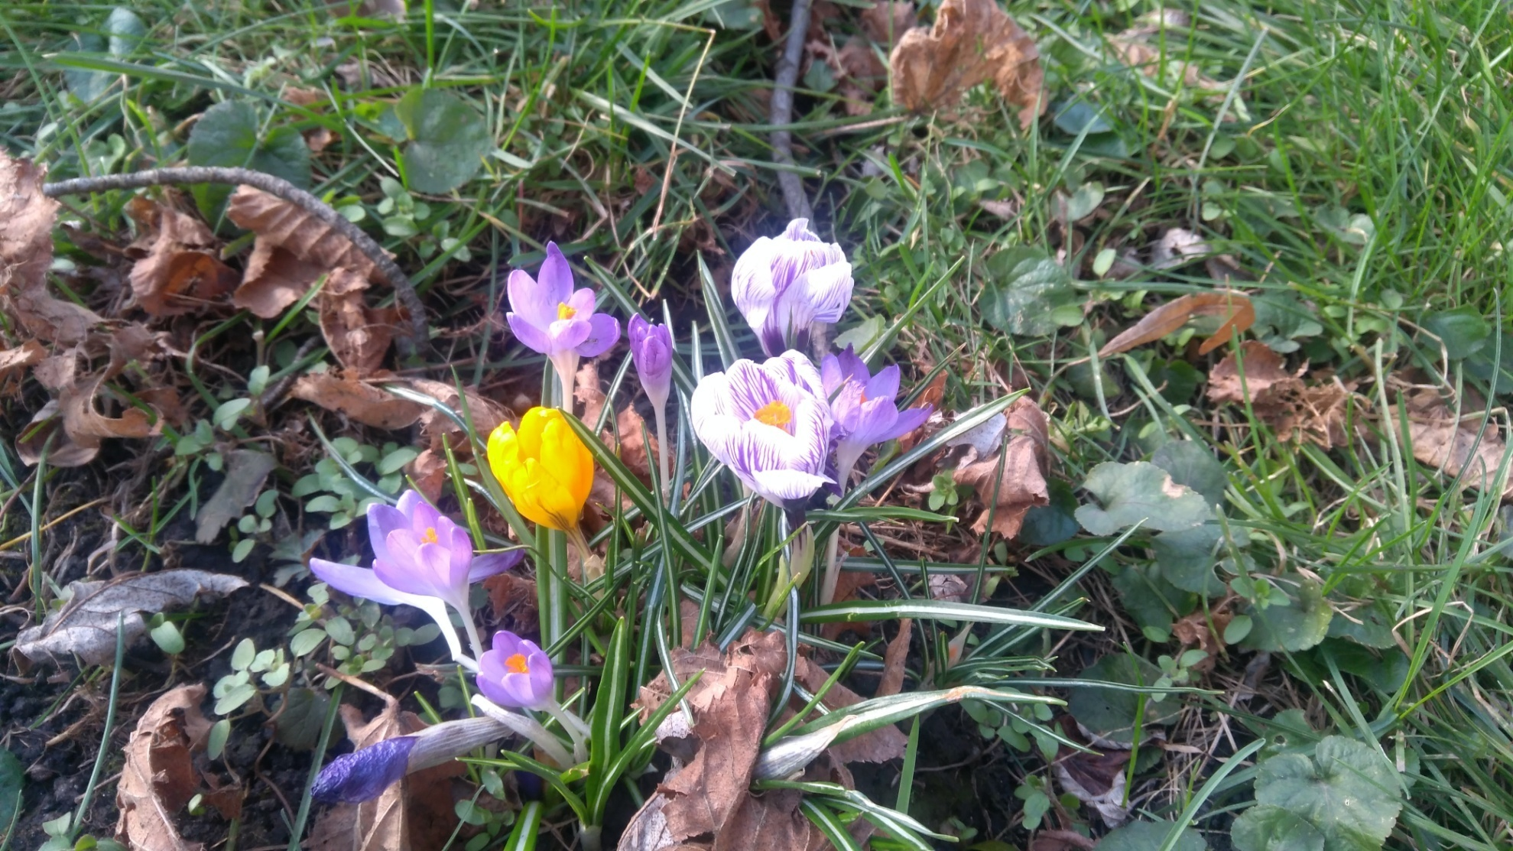
Alina Chaib kl. 2 b

Slide 3
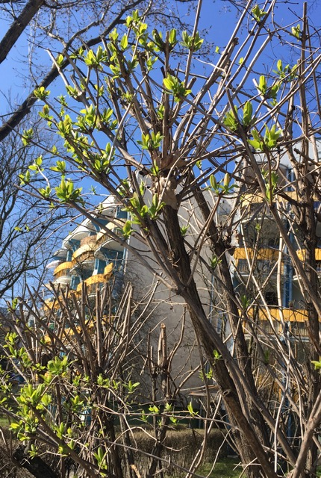
Amelia Gwiazda Rzepecka kl. 1 a

Slide 4
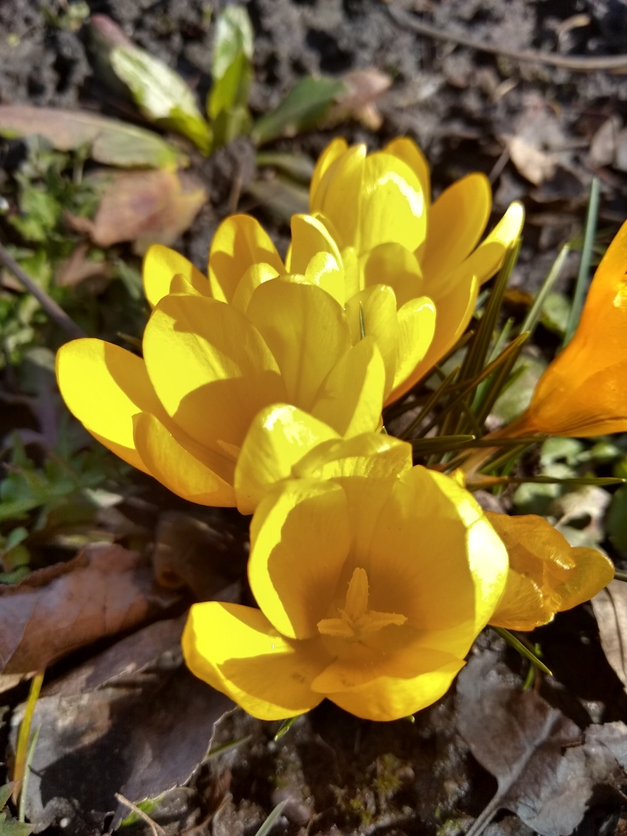
Ania Rachuba kl. 1 a

Slide 5
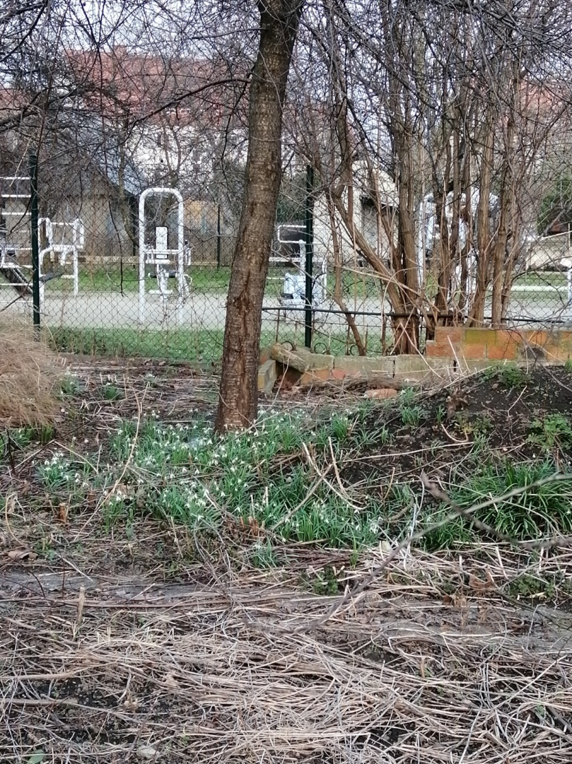
Antek Szwed kl.1 f

Slide 6
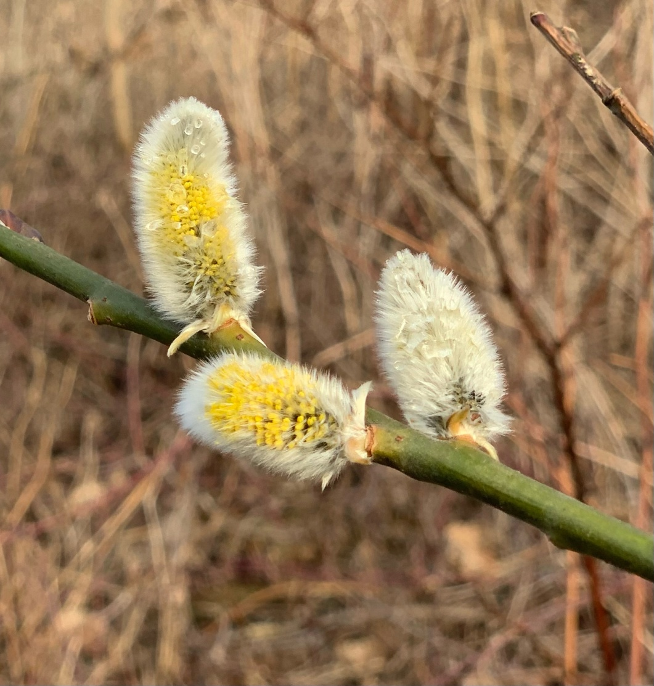
Błażej Palewicz kl. 3 b

Slide 7
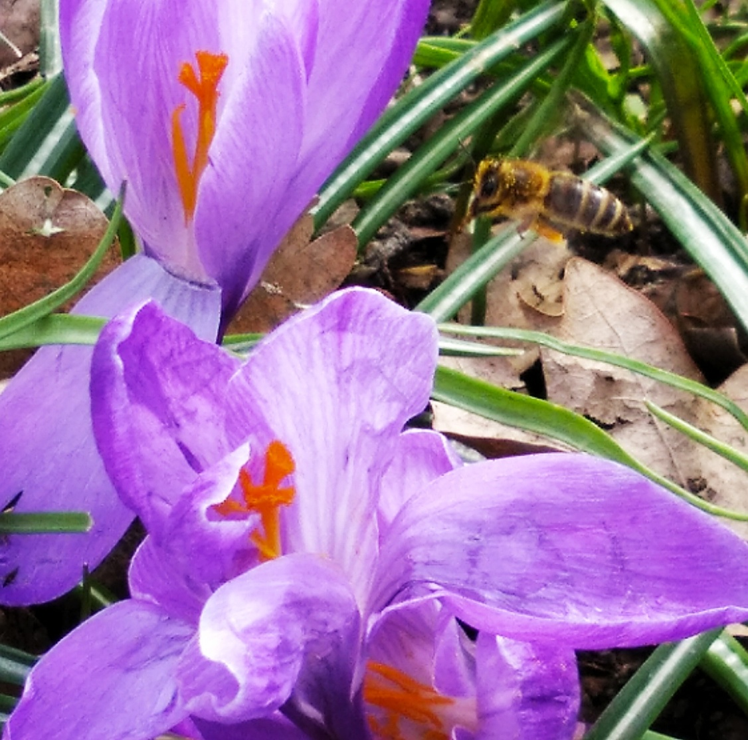
Ernesto Sanz-Dudkowiak kl. 2 b

Slide 8
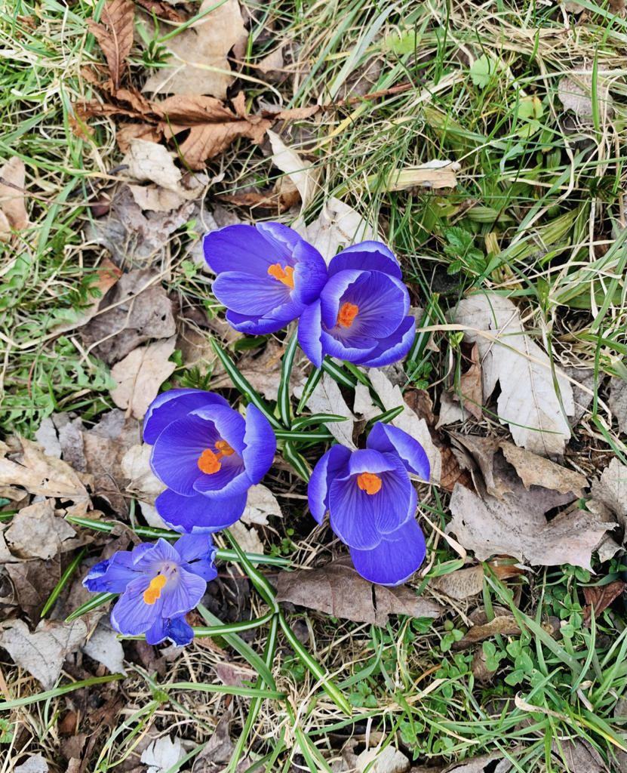
Ewa Pisarska kl. 2 b

Slide 9
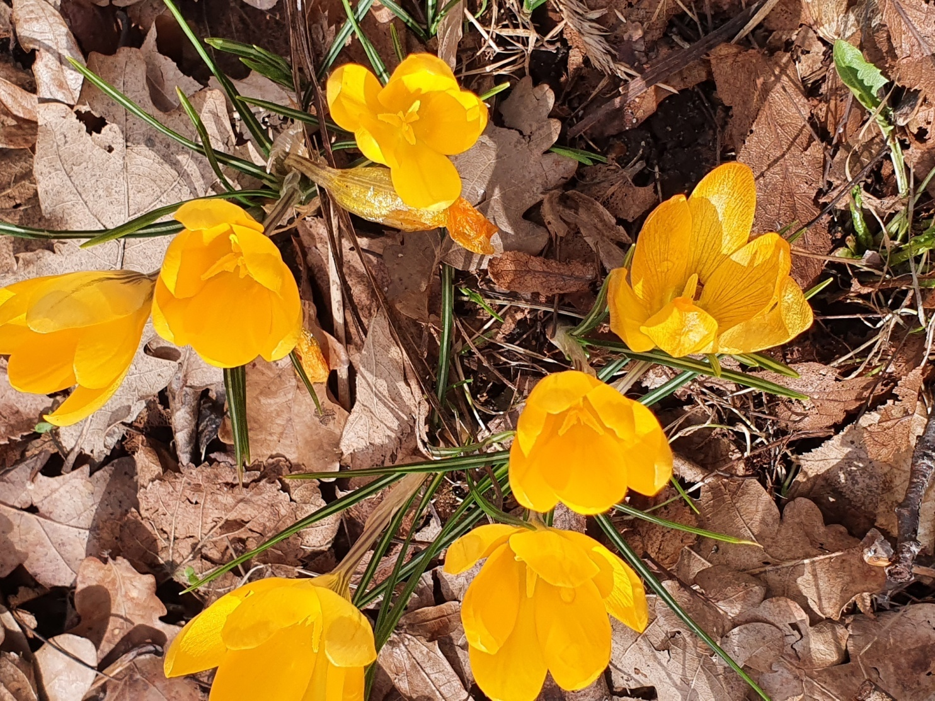
Franek Piaskiewicz kl. 1 b

Slide 10
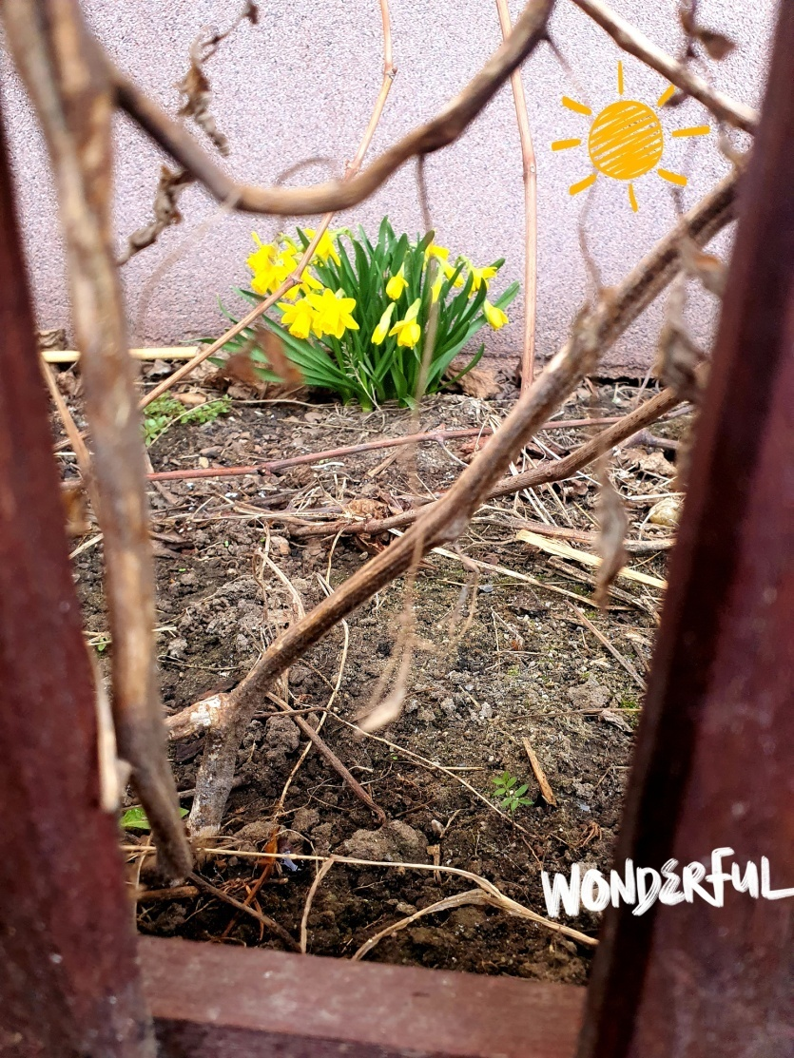
Franek Stańczuk kl.1 f

Slide 11
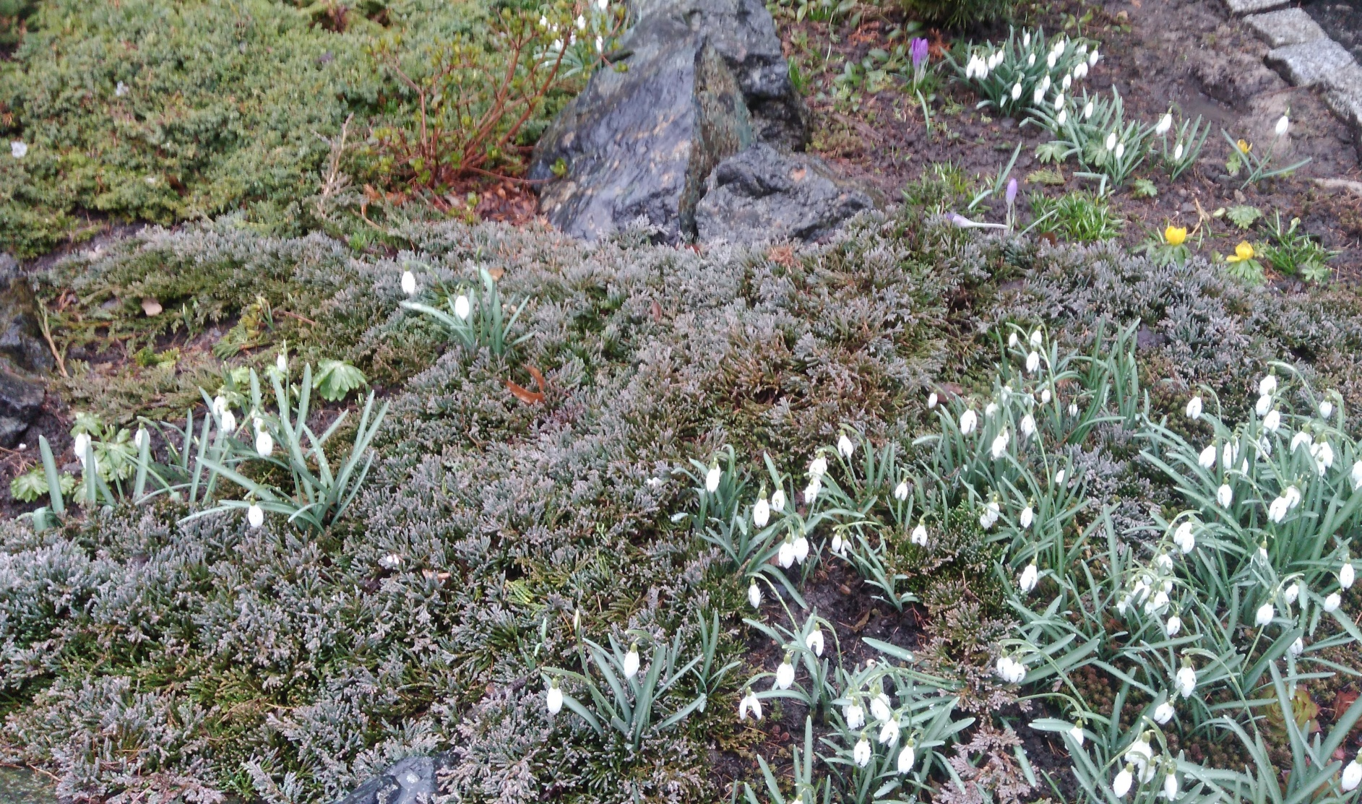
Gosia Olejarz kl. 1 d

Slide 12
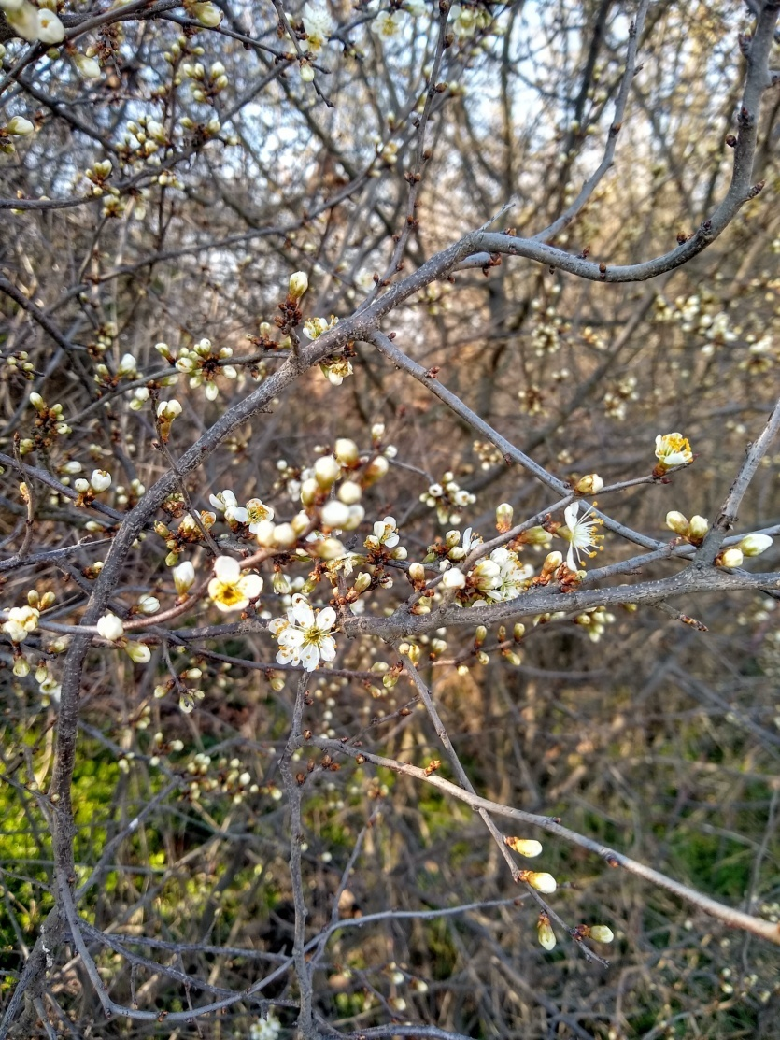
Kacper Szutkowski kl. 3 b

Slide 13
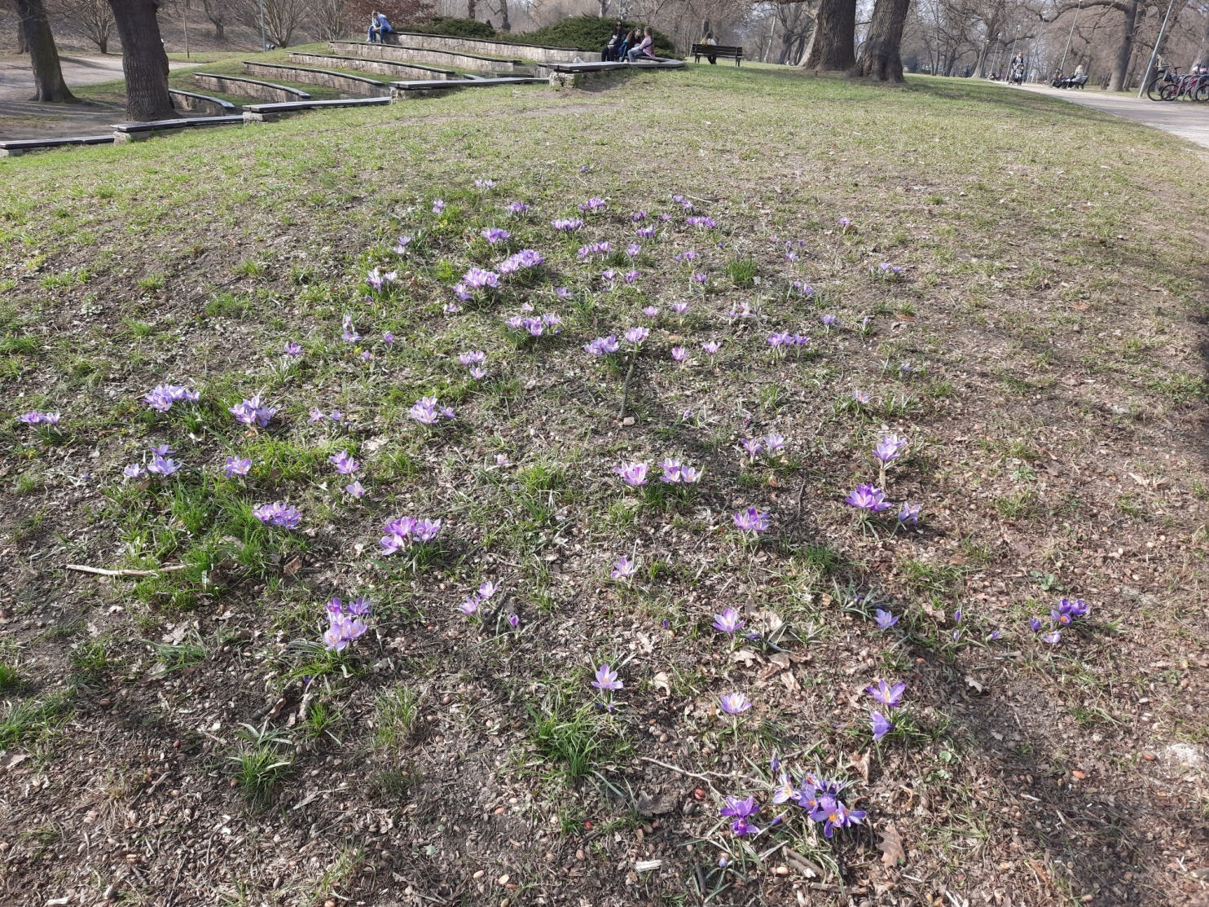
Lena Półtorzycka kl. 1 d

Slide 14
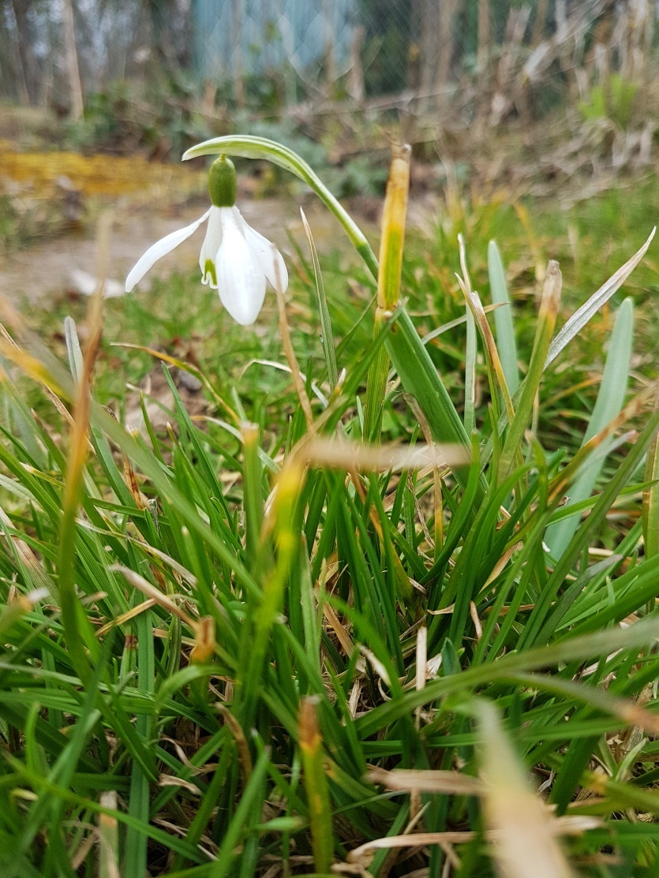
Livia Oleś-Pol kl. 3 a

Slide 15
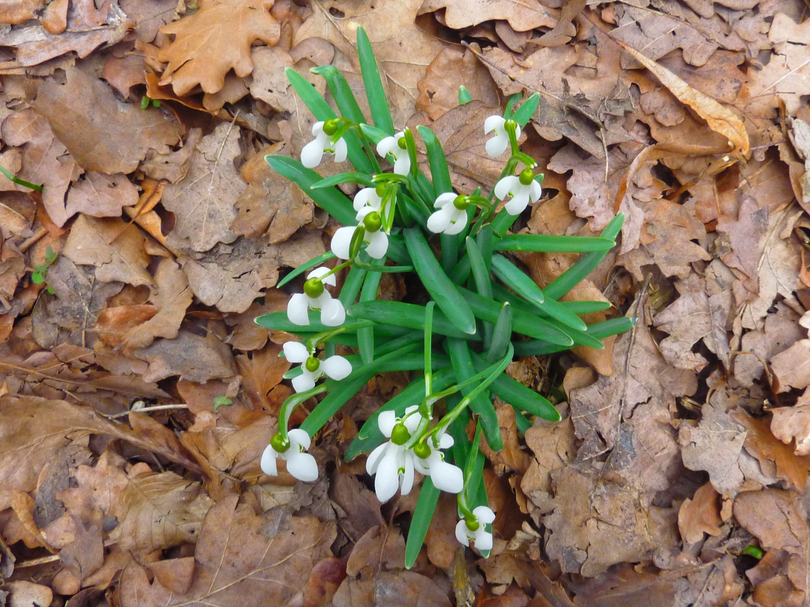
Magda Kuźma kl. 1 c

Slide 16
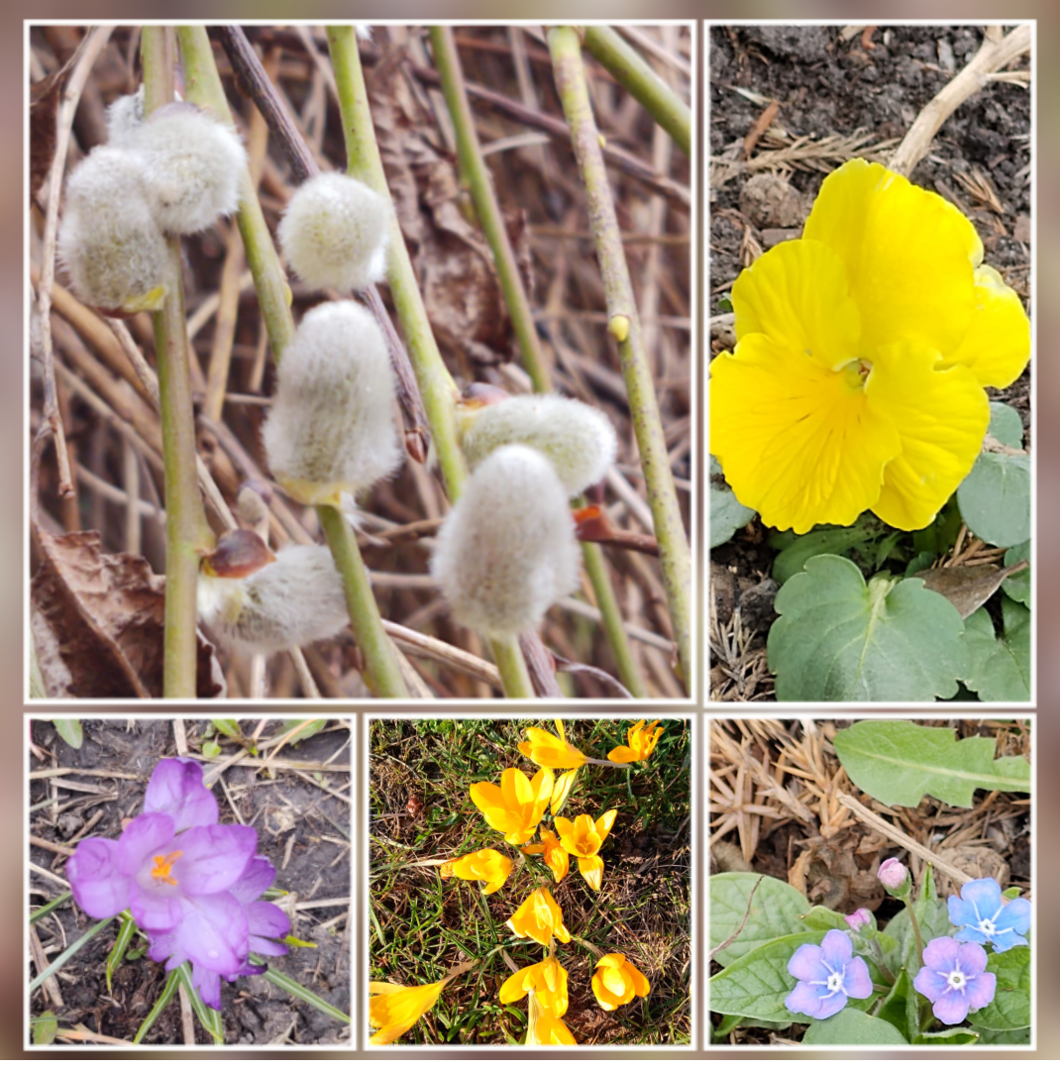
Maja Organa kl. 3 a

Slide 17
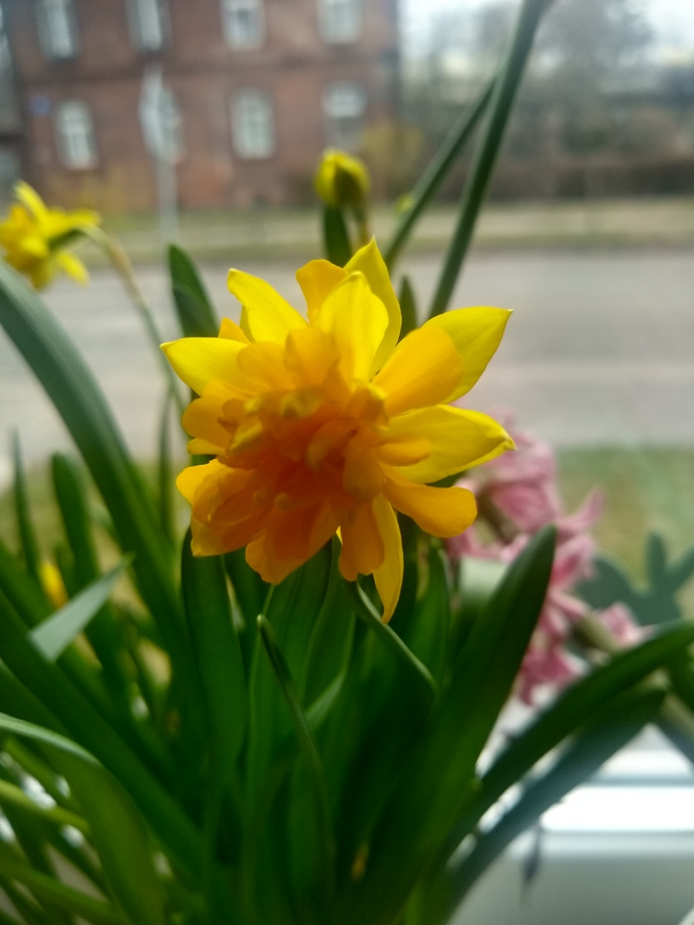
Maja Szutkowska kl. 1 b

Slide 18
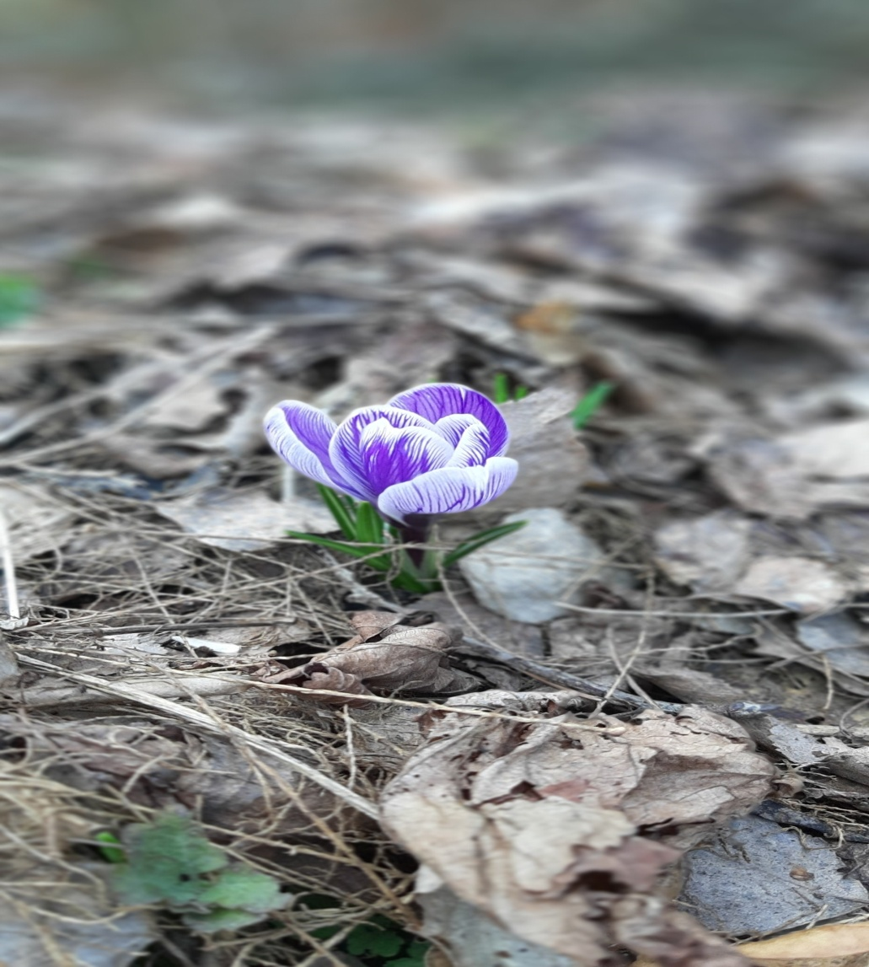
Maksymilian Marciów kl.1 f

Slide 19
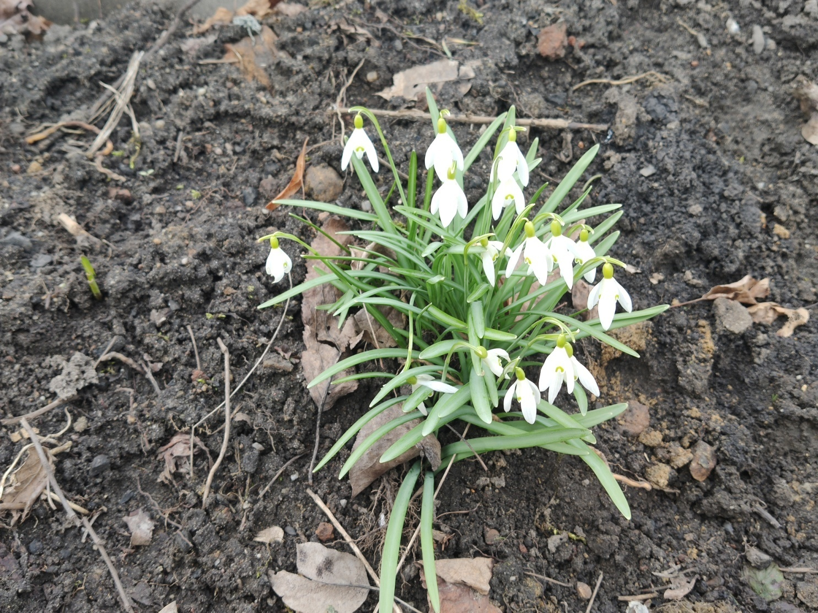
Maksymilian Żelazko kl. 1 c

Slide 20
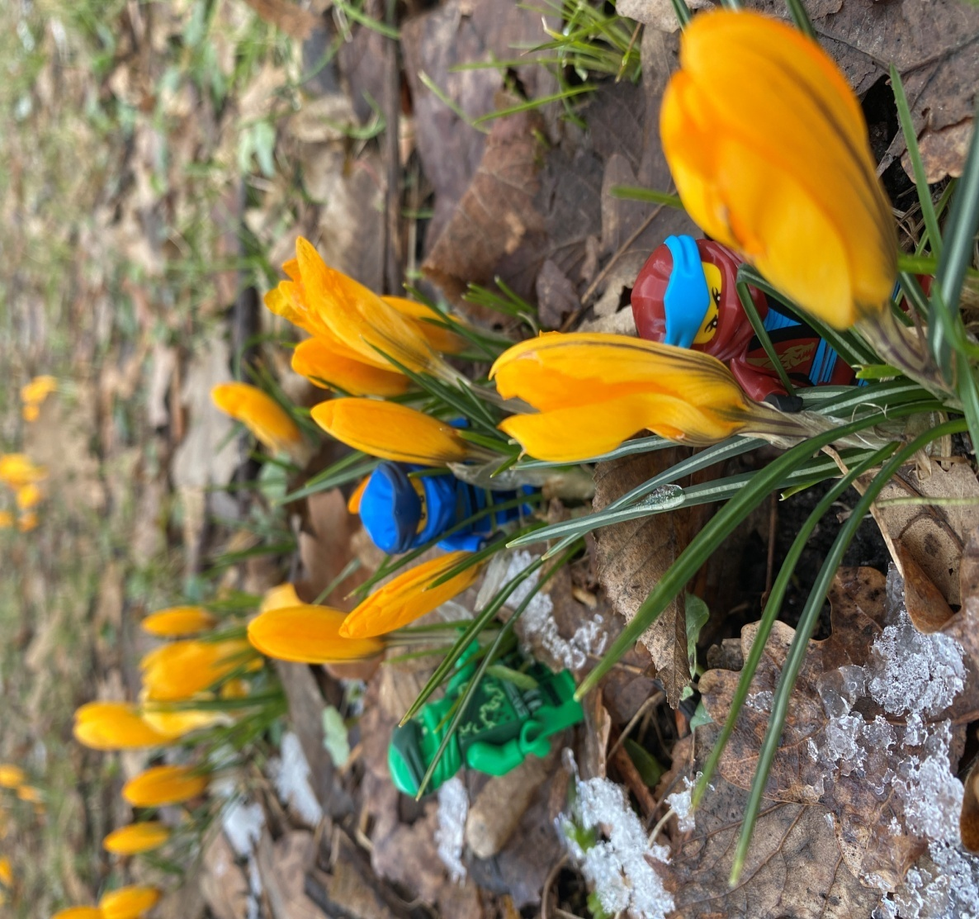
Marcel Pałys kl. 1 c

Slide 21
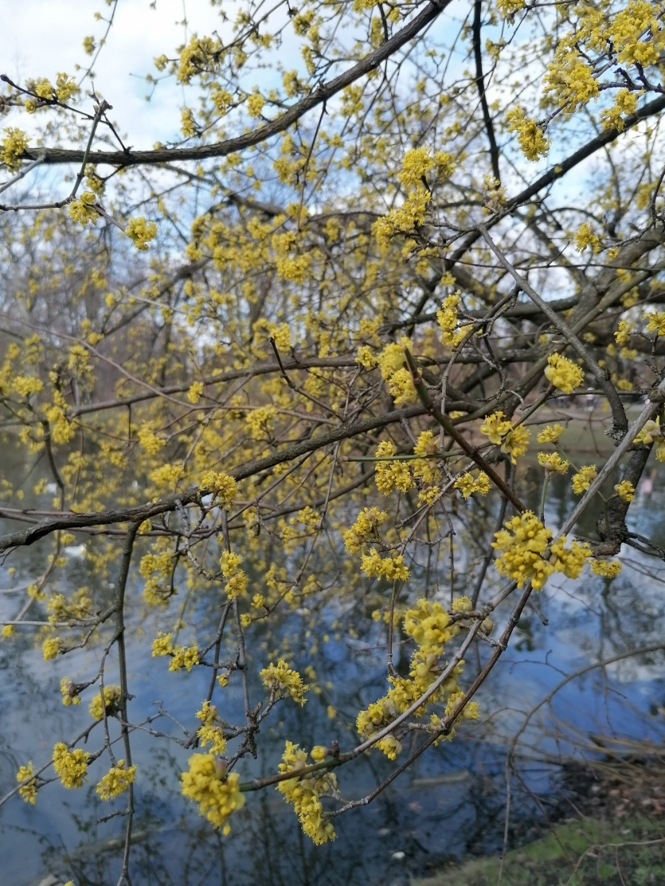
Maja Kostrzębska kl. 2c

Slide 22
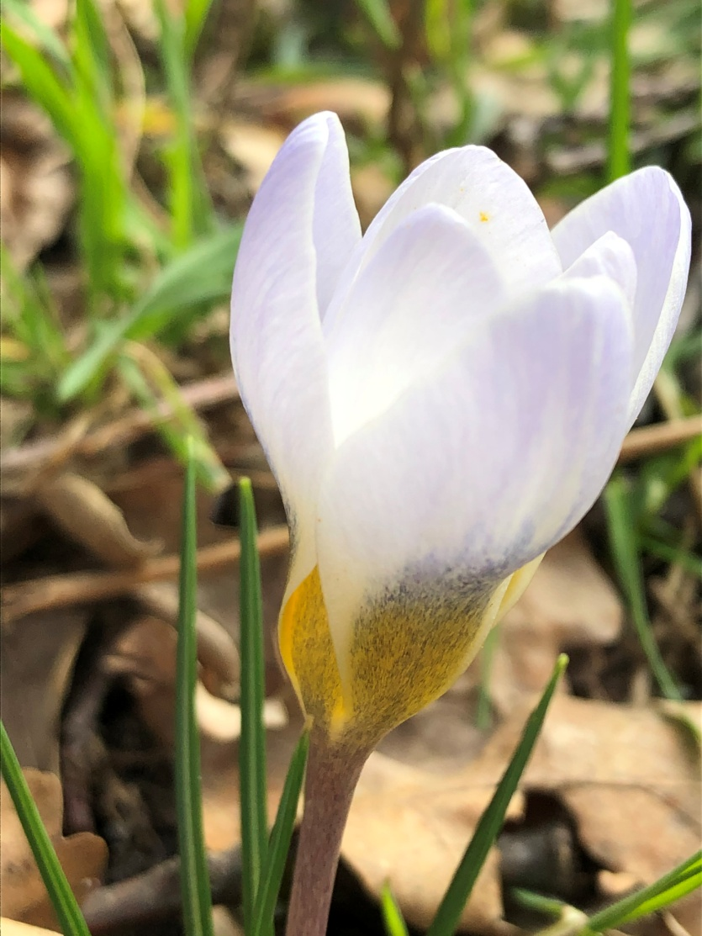
Marika Siatka kl. 1 b

Slide 23
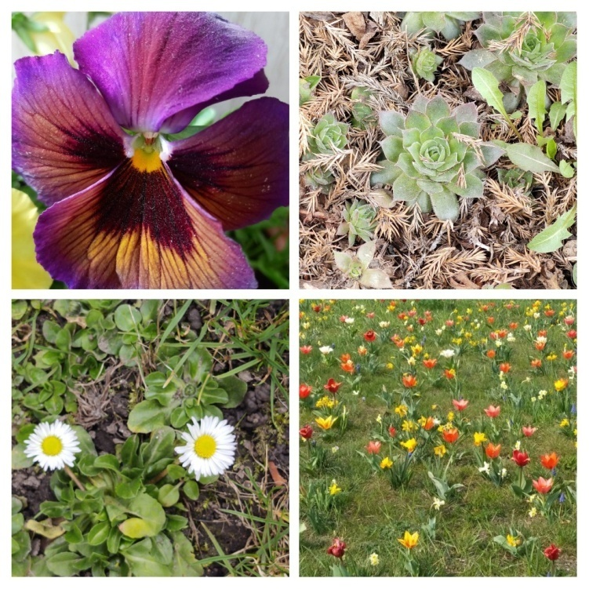
Martyna Organa kl. 3 a

Slide 24
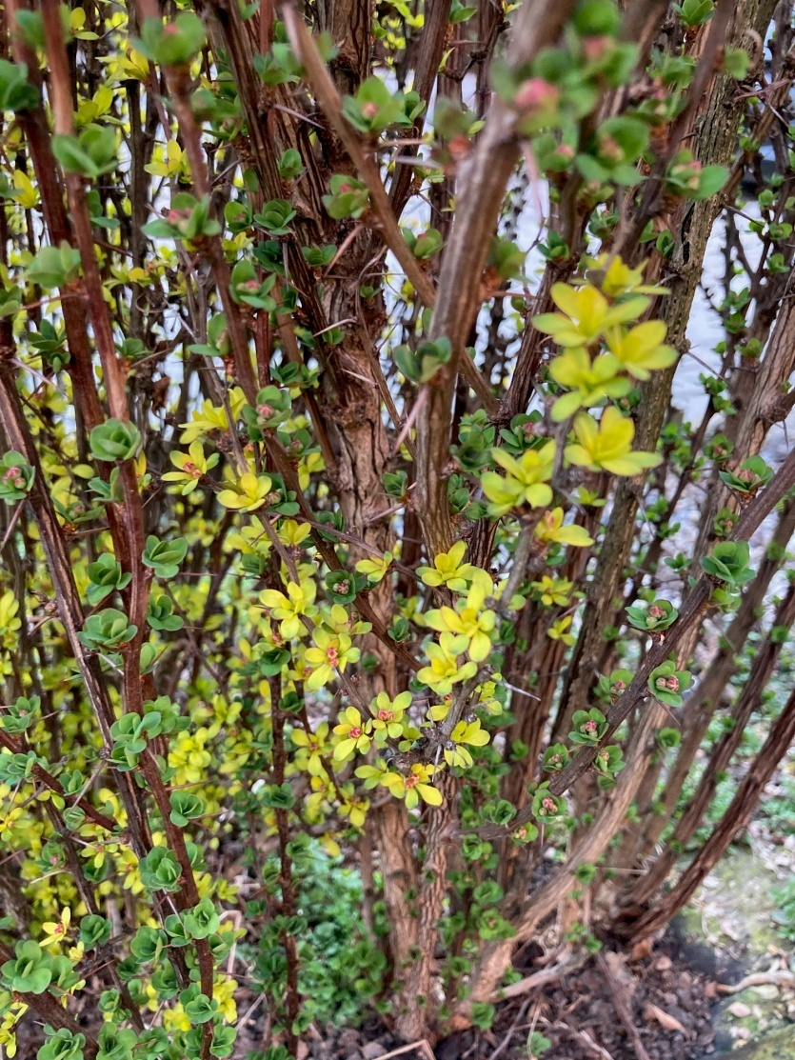
Mateusz Lesiecki kl. 1 f

Slide 25
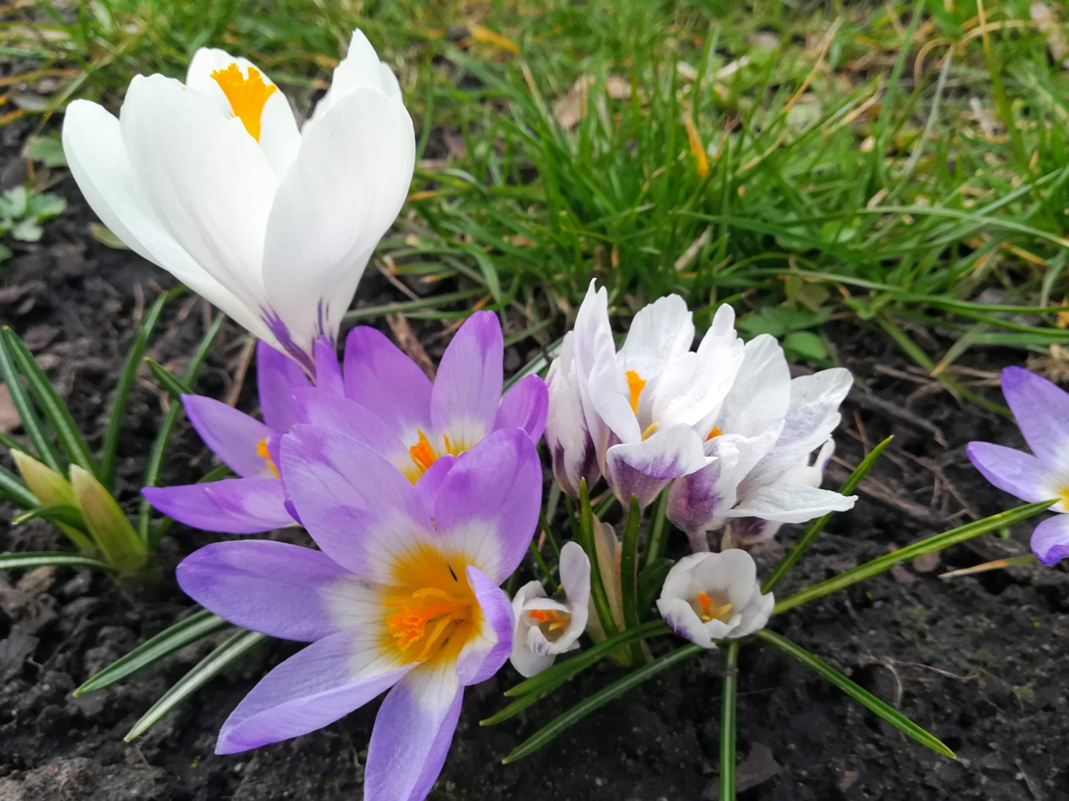
Natalia Śniadała kl. 1 a

Slide 26
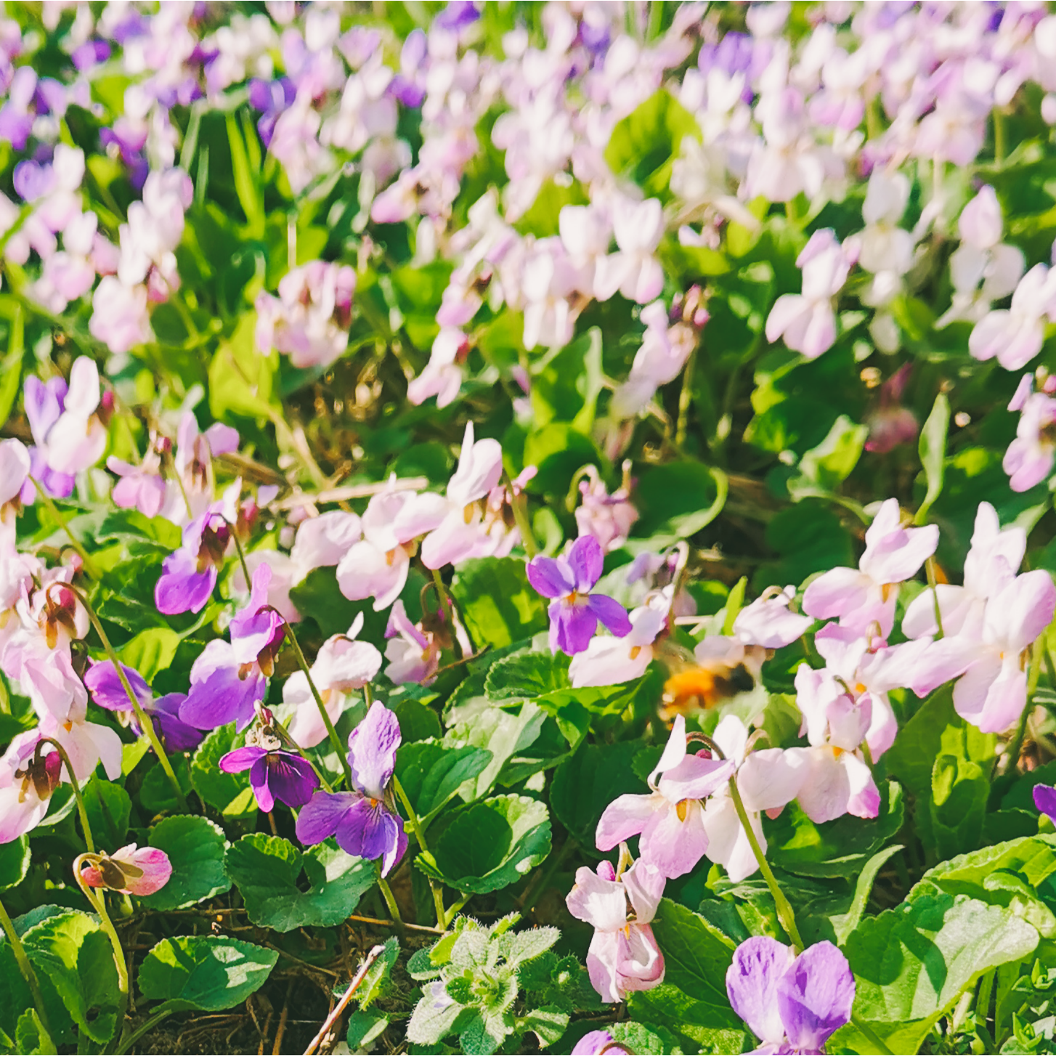
Oskar Stępień kl. 1 f

Slide 27
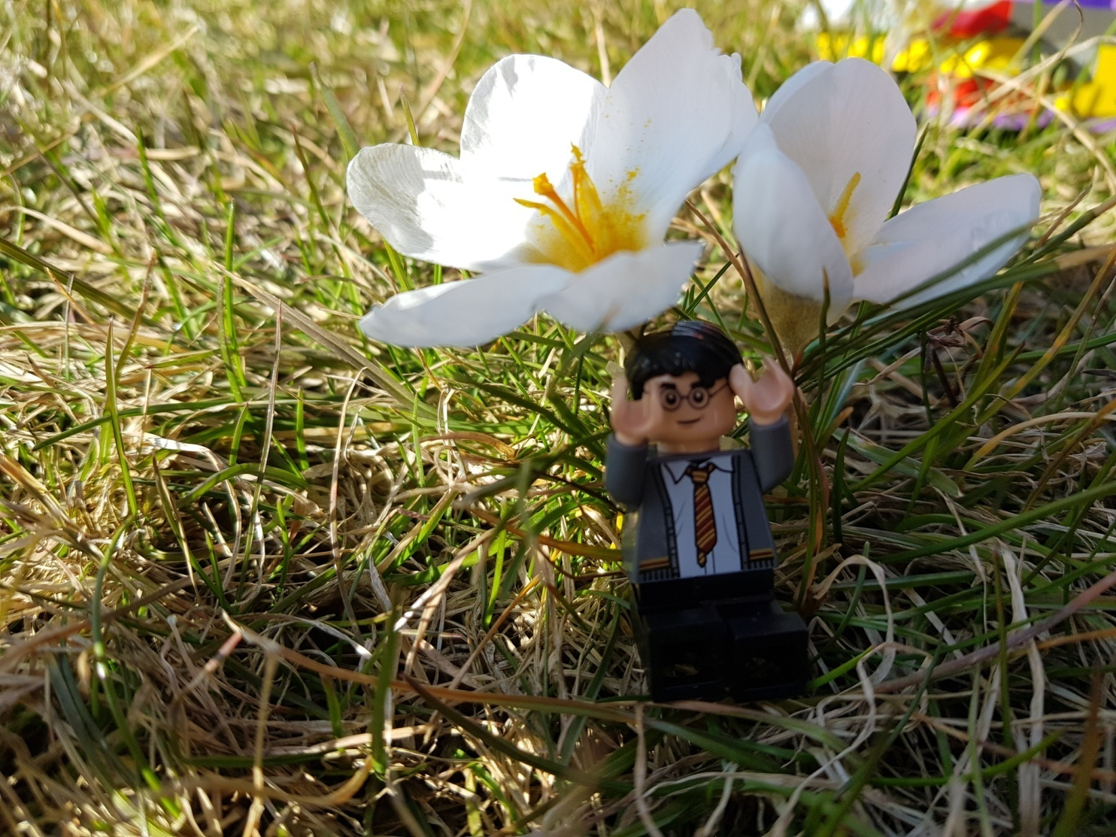
Patrycja Kłak kl. 2 b

Slide 28
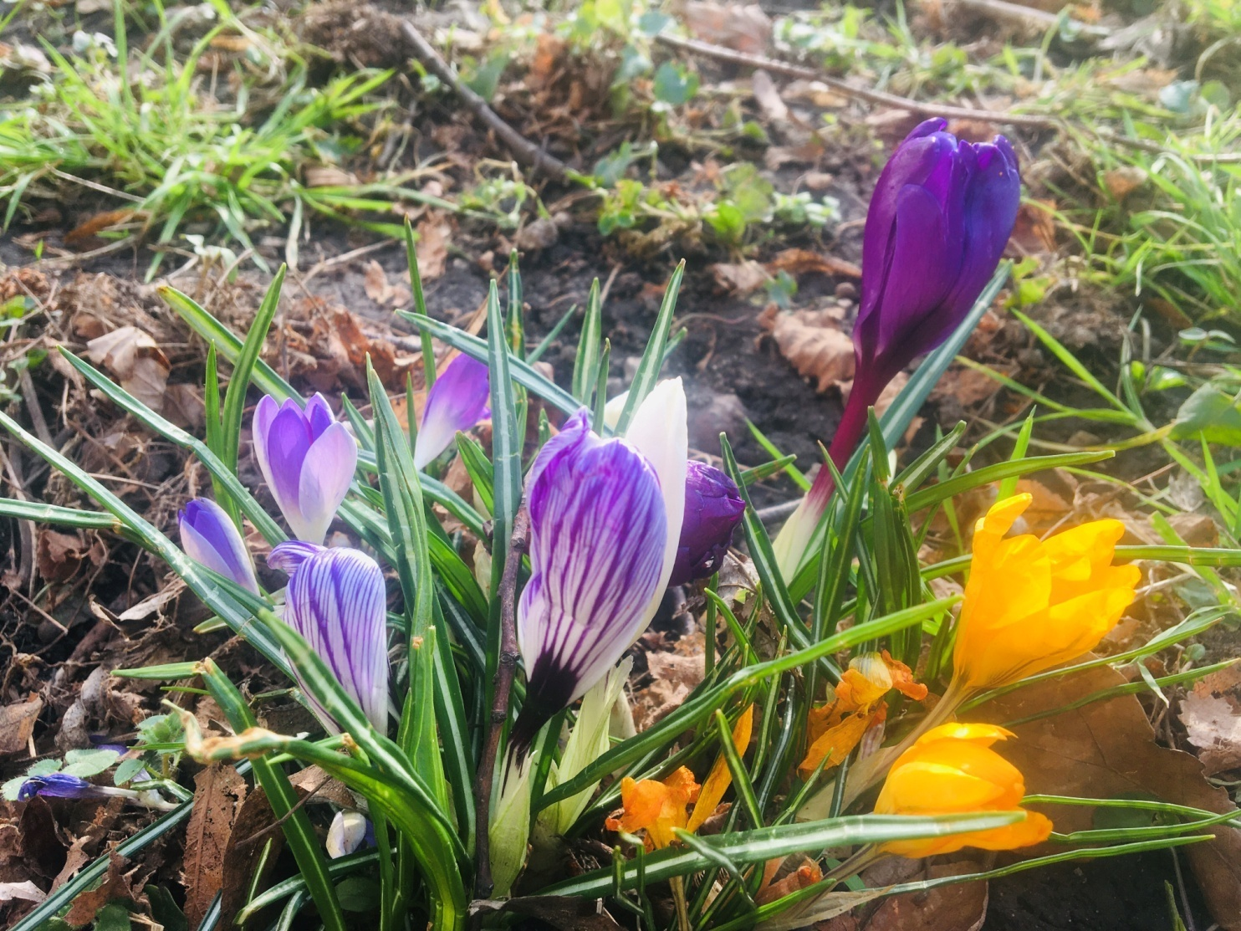
Piotr Baron kl. 1 f

Slide 29
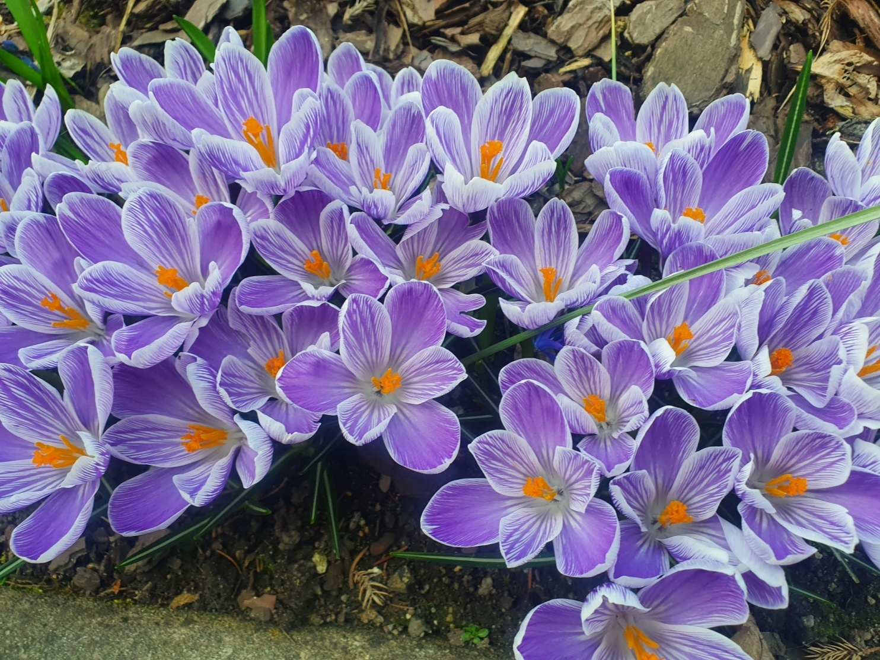
Piotr Malasewicz kl. 1 d

Slide 30
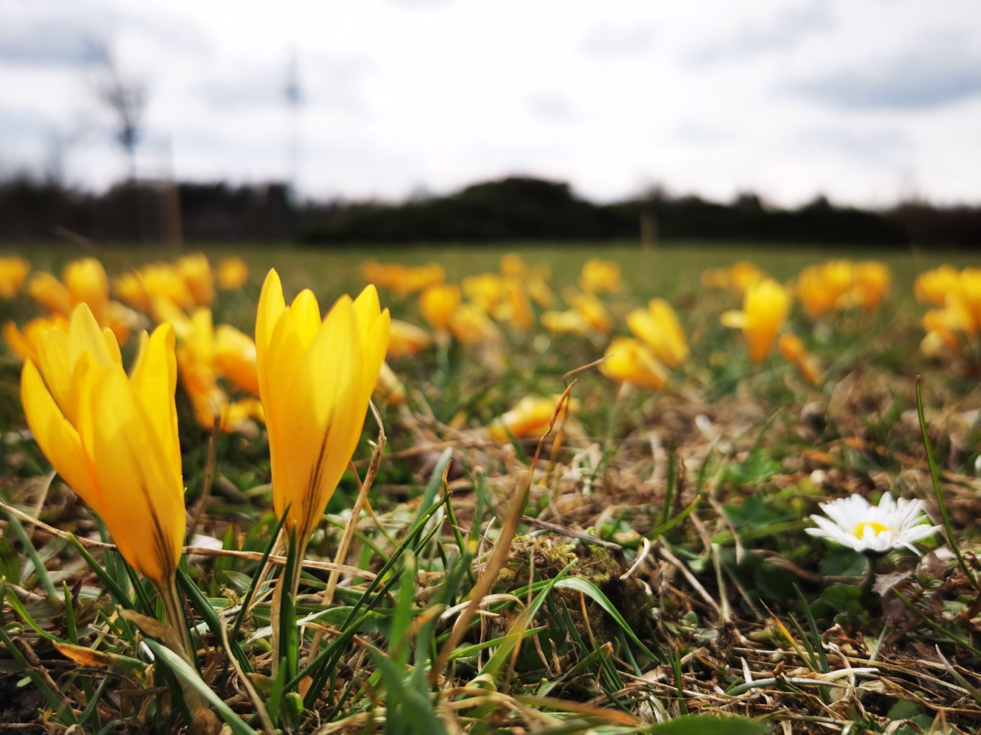
Piotr Szczepaniak kl. 3 b

Slide 31
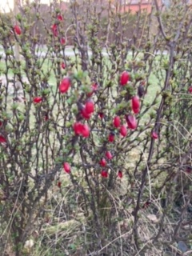
Pola Lesiecka kl. 1 f

Slide 32
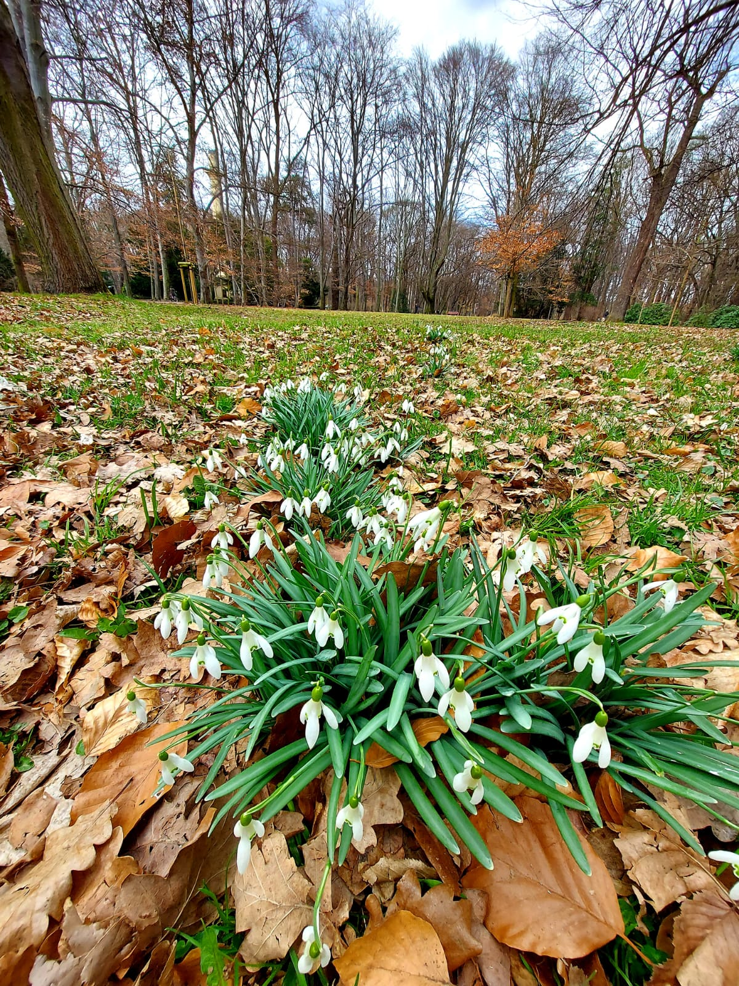
Sofia Muraszko kl. 1 pp

Slide 33
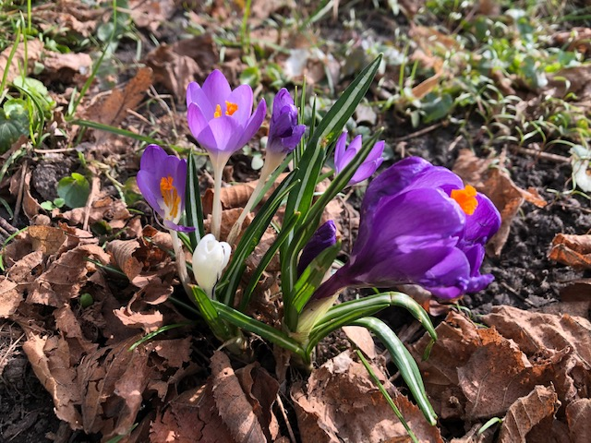
Szymon Drwal kl. 3 a

Slide 34
Dziękujemy za udział i gratulujemy pięknych prac.

